Slide 1
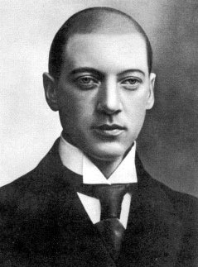
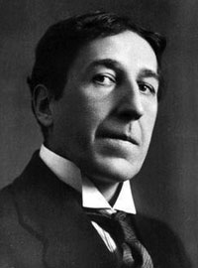
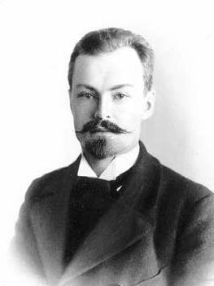
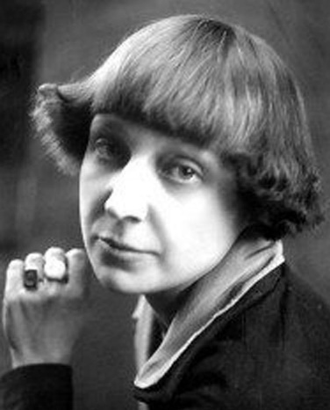
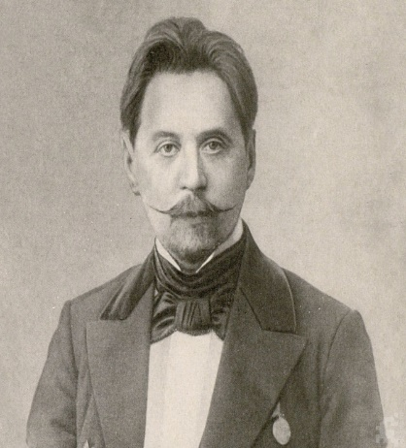
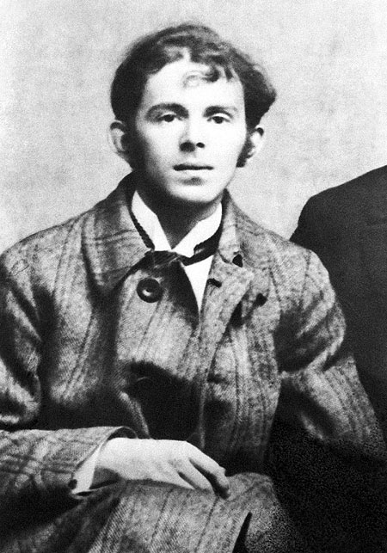
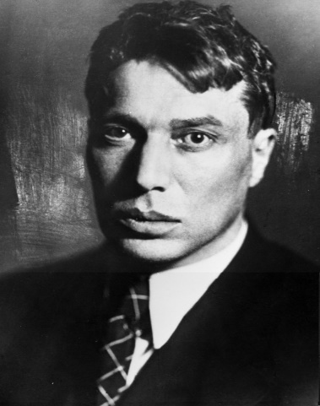
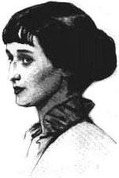
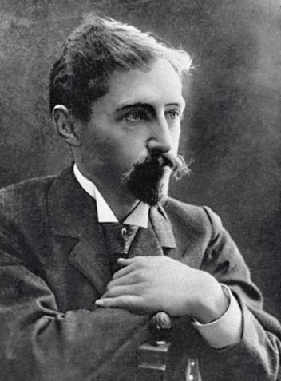
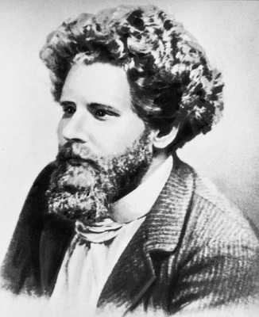
Яркие созвездия поэзии Серебряного века.

Slide 2
«Милый друг, иль ты не видишь,
Что все видимое нами –
Только отблеск, только тени
От незримого очами?»
(В. Соловьев 1892г.)

Slide 3
Иннокентий Федорович Анненский

Slide 4
Максимилиан Волошин отметил с удивлением после знакомства с поэтом в 1909 г.: «в моем сознании соединилось много «Анненских», которых я не соединял в одном лице».
Валентин Кривич (сын поэта):«Для меня лично в отце всегда соединялось несколько совершенно разных людей».

Slide 5
Из биографии:
Родился в 1856 в семье крупного чиновника.
Является посредником между символизмом и постсимволизмом.
В 1879 г. окончил историко-филологический факультет Петербургского университета.
Служил по ведомству Министерства народного просвещения.
Только после кончины поэта-новатора (в 1909 г.) появилось первое издание его многообразной лирики «Кипарисовый ларец».

Slide 6
Творчество
Первое опубликованное художественное произведение – трагедия «Меланиппа-философ» (1901).
Первый стихотворный сборник «Тихие песни» (1904) выходит под псевдонимом Ник. Т-о.
Сборник литературно-критических статей «Книга отражений» (1906).
Второй сборник лирики «Кипарисовый ларец» опубликован посмертно.
В 1923 г. Сын поэта издает сборник «И. Анненский. Посмертные стихи», куда вошли все стихотворения не печатавшиеся ранее.

Slide 7
Поэтический мир
Основные мотивы: жизни и смерти, одиночества, двойничества.
Лирический герой – интеллигент переходного периода рубежа веков, остро чувствующий несовершенство современной действительности.
Главный критерий оценки жизни – красота.
Организующий принцип лирики – ассоциативность мышления.

Slide 8
Несколько слов о поэте: Он был известен как деятель просвещения. Он был популярен как педагог. Он был просто любим как замечательный человек. Про Анненского-поэта знали немногие. Ко дню своего ухода из суетного мира две трети его лирики оставалось в рукописях. По-настоящему поэт Анненский родился после смерти. Есть у поэтов такая привилегия…

Slide 9
К таким нежданным
и певучим бредням
Зовя с собой умы людей,
Был Иннокентий
Анненский последним
Из царскосельских
лебедей.
(Н.Гумилев)

Slide 10
«В каждом его жесте, шаге, слове - клеймо - печать - звезда - поэта".
Константин Дмитриевич Бальмонт

Slide 11
Из биографии
Родился в 1867 году в дворянской семье. Предки - выходцы из Скандинавии.
В 1886 году поступил на юридический факультет Московского университета, но уже в 1887 году был исключен за участие в студенческих беспорядках.
Писать Бальмонт стал очень рано, в 9 лет, но "начало литературной деятельности было сопряжено со множеством мучений и неудач».
Первая публикация в петербургском журнале "Живописное обозрение» (1885).
К. Бальмонт написал 35 книг стихов, 20 книг прозы, его переводы составляют более 10 000 печатных страниц (среди них - поэты разных стран: В. Блейк, Э. По, П. Б. Шелли и др.) испанские песни, словацкий, грузинский эпос, югославская, болгарская, литовская поэзия. Этот список бесконечен.
Умер Константин Дмитриевич Бальмонт в оккупированном гитлеровцами Париже 24 декабря 1942 года.

Slide 12
Несколько интересных фактов
К. Бальмонт любил мистификацию, необычные поступки, нарочито пренебрегал условностями, что провоцировало появление анекдотов, таинственных историй.
В 1910 г. поэт заявил, что через полвека будет издано собрание его сочинений в девяносто трех томах или выше. Это предсказание не сбылось, как не сбылись и многие другие пророчества, к которым автор был весьма склонен.
В 1890 г. в Ярославле на деньги автора был издан первый "Сборник стихотворений" поэта, включавший переводы и оригинальные стихи. Книга успеха не имела и, по утверждению автора, весь ее тираж был им уничтожен.

Slide 13
Сборники
"Под северным небом" (1894)
"В безбрежности" (1895)
"Тишина" (1898)
"Горящие здания" (1900)
"Будем как солнце" (1903)
"Литургия красоты. Стихийные гимны" (1904-1905)
"Только любовь" (1905)
"Стихотворения" (1906)
"Песни мстителя" (1907)
"Птицы в воздухе" (1908)
"Хоровод времен" (1909)
"Сонеты Солнца, Неба и Луны" (1917).

Slide 14
Поэтический мир
Утверждается образ сильного героя «стихийного гения», «сверхчеловека».
Присутствуют «новые сочетания мыслей, красок и звуков».
Расширяются музыкальные возможности фразы, утверждаются новые сочные и "разящие" образы, создаются яркие и разнообразные декорации.
Характерны космогонические мотивы, теория мига, волшебного мгновения.

Slide 15
Значение К.Д. Бальмонта-поэта
В истории русской литературы Бальмонт остался как один из зачинателей «нового искусства», как виднейший представитель «старшего» символизма.

Slide 16
Максимилиан Александрович Волошин

Slide 17
Из биографии
Родился в Киеве в 1877 году.
Настоящая фамилия Кириенко-Волошин.
В 1900 г. был исключен из Московского университета за участие в студенческих волнениях.
В 1903 г. покупает землю в поселке Коктебель близ Феодосии. Именно там все впечатления претворяются в творчество.

Slide 18
Поэтический мир
Основные темы: трагическая судьба России, творчество, человек и мироздание, поиск и обретение человеком Бога.
Пейзаж, легенды, образы, порожденные историей и духом Коктебельской земли.
Религиозно-философские и античные мотивы и образы.
Герой - странник, скиталец.. Цель его земного пути - преосуществление, "пересоздание себя" и обретение высшей мудрости в мире Божественном.

Slide 19
Творчество
«Стихотворения» (1900-1910)
портретный цикл «Облики»
венок сонетов «Lunaria»
«Anno mundi ardentis» (1915)
цикл философских поэм «Путями Канта» (1921-1923)
«Дом поэта» (1927)
«Владимирская богоматерь» (1929)

Slide 20
Отзывы о творчестве
Т.Шмелева вспоминала, что "ялтинская публика принимала М.Волошина по-разному: друзья и молодежь - с восторгом, местная интеллигенция - несколько настороженно и подчас очень даже отрицательно. Волошин был ей малопонятен".
Е.Герцык отмечала: "В кругах символистов недолюбливали его поэзию: все сделано складно, но чего-то чересчур, чего-то не хватает".
А.Белый: «Интерпретатор Волошин - настоящий поэт. Он в поэзии модернистической скоро занял почетное место».
А.Толстой: «Вот здесь мы чувствуем тайные, могучие голоса крови, здесь ритм рождает слова и слова вещи… Поэт ритма и вечности... »

Slide 21
В русской поэзии
Максимилиан Волошин остается редким мастером лирического пейзажа и стихотворного портрета, уникальным поэтом-живописцем. Поэт-интеллектуал. Наряду с другими символистами способствовал подъему уровня «культурности» поэзии.

Slide 22
«Просторен мир и многозвучен,
И многоцветней радуг он,
И вот Адаму мир поручен,
Изобретателю имен.
Назвать, узнать, сорвать покровы,
И праздных тайн, и ветхой мглы –
Вот первый подвиг. Подвиг новый –
Живой земле пропеть хвалы».
(С.Городецкий «Адам»)

Slide 23
Николай Степанович Гумилев

Slide 24
Из биографии:
Родился в 1886 г. В Кронштадте.
Организатор и теоретик акмеизма.
Являлся мужем А. А. Ахматовой.
Первые сборники: "Путь конквистадоров" (1905), "Романтические цветы" (1908),"Жемчуга" (1910).
Творчество самого Гумилева вступало в противоречие с акмеистскими постулатами: в его стихах отсутствовала та самая реальность, ради которой отвергались "туманности" символизма.

Slide 25
Поэтический мир
Характерно: романтические мотивы, географическая и историческая экзотика.
(Ты плачешь? Послушай… далеко, на озере Чад
Изысканный бродит жираф,)
Герой – отважный, решительный, мужественный, дерзкий, уверенный.
(Ни один перед грозой не трепещет,
Ни один не свернет паруса.)
Искусство призвано дать человеку почувствовать запредельное.
(Так век за веком – скоро ли Господь? –
Под скальпелем природы и искусства
Кричит наш дух, изнемогает плоть,
Рождая орган для шестого чувства.)

Slide 26
НЕСКОЛЬКО ИНТЕРЕСНЫХ ФАКТОВ
Н. Гумилев никогда не ставил даты ни под письмами, ни под своими стихами. Он лишь четко подписывался: "Н. Гумилев".
Поэт предсказал свою смерть в стихотворении "Рабочий» .
(Все товарищи его заснули,
Только он один еще не спит:
Все он занят отливаньем пули,
Что меня с землею разлучит.)
В августе 1921 г. Гумилев был арестован и затем расстрелян за участие в контрреволюционном заговоре. Документы, подтверждающие его участие в заговоре, не обнаружены.

Slide 27
Творчество
«Путь конквистадоров»
«Романтические стихи»
«Жемчуга»(1910)
«Колчан»(1916)
«Костер»(1918)
«Шатер»(1921)
«Огненный столп», вышедший после смерти автора.

Slide 28
Н. Гумилев внес огромный вклад в развитие русской поэзии. По словам М. Дудина, он «необыкновенно расширил наш мир познания неизведанного».
Значение Н. Гумилева

Slide 29
Анна Андреевна Ахматова

Slide 30
Из биографии
Родилась11 (23) июня 1889 года под Одессой (Большой Фонтан). Настоящая фамилия Горенко.
Родилась я ни поздно, ни рано,
Это время блаженно одно…
Первые воспоминания – царскосельские.
Первое стихотворение было написано в одиннадцать лет.
В 1910 вышла замуж за Н. С. Гумилева.
Синий вечер. Ветры кротко стихли,
Яркий свет зовет меня домой.
Я гадаю: кто там? – не жених ли,
Не жених ли это мой?
А.Ахматова прожила 77 лет. Пережила немало кровавых событий и личных драм: нищету, расстрел Гумилева, хлопоты перед Сталиным за подрасстрельного сына, которого ей удалось спасти.

Slide 31
О творчестве
Поэтический дебют Анны Андреевны состоялся в 1910 году.
Первый сборник стихов вышел в 1912 под названием «Вечер» и имел значительный успех.
В марте 1914 года вышла вторая книга - "Четки".
Третья книга стихов "Белая стая" вышла в сентябре 1917 года.
После Октябрьской революции, в 1921 году, вышел сборник стихов "Подорожник", в 1922 году - книга "Anno Domini".
С середины 20-х годов стихи поэтессы почти перестали печатать, а старые - перепечатывать.
Но А.А. Ахматова не переставала писать стихи.

Slide 32
Несколько интересных фактов
С гимназистом Колей Гумилевым четырнадцатилетняя Аня познакомилась в Сочельник.
Н.Гумилев говорил А. Ахматовой:"Муж и жена пишут стихи - это смешно, у тебя столько талантов. Ты не могла бы заняться каким-нибудь другим видом искусства? Например, балетом...»
Сама же она говорила: "Вся Россия подражала Гумилеву. А я - нет".

Slide 33
Поэтический мир
«Дневниковость», переходящая в философские размышления; изображение души современной женщины.
За внешним подобием обстоятельств – вневременная всеобщность чувств и поступков.
Тематика: личные переживания, события войны и революции, великое предназначение России («Так молюсь…/ Чтобы туча над темной Россией/ Стала облаком в славе лучей»).

Slide 34
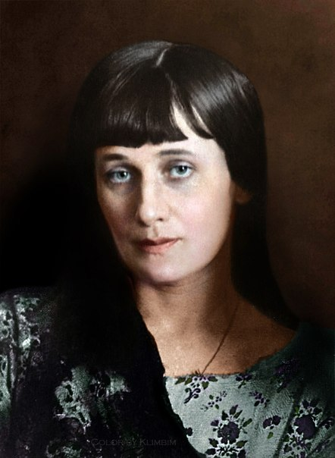
А.А. Ахматова прожила трудную жизнь. Краткая автобиография, написанная ею незадолго до кончины, завершалась словами: «Я не переставала писать стихи. Для меня в них - связь моя с временем, с новой жизнью моего народа. Когда я писала их, я жила теми ритмами, которые звучали в героической истории моей страны. Я счастлива, что жила в эти годы и видела события, которым не было равных».
Свою судьбу поэтесса навсегда связала с судьбой родной земли.
Творчество А.Ахматовой признается одним из самых ярких явлений в русской литературе XX века.

Slide 35
Осип Эмильевич Мандельштам

Slide 36
Из биографии
Родился в 1891 г. в Варшаве.
Первые стихи были опубликованы в 1910 г. в журнале «Аполлон».
С конца 1911 г. входит в кружок «Цех поэтов», а с 1912 г. примыкает к акмеизму. Это было поддержано статьей «Утро акмеизма».
В 1913 вышла в свет первая книга стихотворений О.Мандельштама - "Камень", сразу поставившая автора в ряд значительных русских поэтов.
1920-е были для него временем интенсивной и разнообразной литературной работы.
Осенью 1933 пишет стихотворение "Мы живем, под собою не чуя страны...", за которое в мае 1934 был арестован.
27 декабря 1938 О.Мандельштам умер в больничном бараке в лагере.

Slide 37
Поэтические сборники
"Камень" (1913)
"Tristia" (1922)
"Вторая книга" (1923)
"Стихотворения" (1928)
"О поэзии" (1928, статьи о литературе)
Проза
"Шум времени" (1925)
"Египетская марка" (1928)
книги для детей - "Два трамвая", "Примус" (1925), "Шары" (1926).

Slide 38
Поэтический мир
Человек оказывается один на один с миром, с космосом. Является частицей мира.
Характерна метафоричность, ассоциативность, масштабность.
Искусство воспринимается как живительный источник.
Используются музыкальных возможности стиха.

Slide 39
О Мандельштаме
Н.Чуковский: "...у него никогда не было не только никакого имущества, но и постоянной оседлости - он вел бродячий образ жизни, ...я понял самую разительную его черту - безбытность. Это был человек, не создававший вокруг себя никакого быта и живущий вне всякого уклада".
В.Шкловский: "Это был человек... странный... трудный... трогательный... и гениальный!"

Slide 40
О жизни Осипа Мандельштама известно благодаря его жене - Надежде Яковлевне. Она написала знаменитую книгу "Воспоминания", где с большим трагизмом показана жизнь страны в 1930-е годы - вплоть до гибели О.Э.Мандельштама. Именно ей мы обязаны сохранением его творческого наследия.
Стихи поэта глубоко человечны, одаривают читателя радостью встречи с истинным – высоким и прекрасным – искусством.

Slide 41
Пора вам знать: я тоже современник,
Я человек эпохи Москвошвея,
Смотрите, как на мне топорщится пиджак,
Как я ступать и говорить умею!
Попробуйте меня от века оторвать!
Ручаюсь вам, себе свернете шею!
Поэт не отделял свою судьбу от судьбы народа, страны, современников. Он хотел – и не его вина в том, что не мог,- вписаться в этот мир, о котором сказал: «Я в мир вхожу, и люди хороши».

Slide 42
Эгополонез Живи, Живое! Под солнца бубны Смелее, люди, в свой полонез! Как плодоносны, как златотрубны Снопы ржаные моих поэз. В них водопадит Любовь и Нега, И Наслажденье, и Красота! Все жертвы мира во имя Эго! Живи, Живое! – поют уста. Во всей вселенной нас только двое, И эти двое – всегда одно: Я и Желанье! Живи, Живое! Тебе бессмертье предрешено!
И. Северянин «Все жертвы мира во имя Эго!»

Slide 43
Игорь Васильевич Северянин

Slide 44
Из биографии
Родился в 1887 г. Настоящее имя: Игорь Васильевич Лотарев.
Северянин напечатал первые стихи в 18 лет. Он стал основателем эгофутуризма, в добавление к просто футуризму, провозгласив культ индивидуализма, возвышающегося над безликой толпой обывателей.
«Звездный час" поэта был весьма недолог относительно более чем четырех десятилетий творчества - всего пять лет, от появления сборника "Громокипящий кубок" (1913) до выхода в 1918 году избранного «За струнной изгородью лиры».
С 1918 г. постоянно жил в Эстонии.

Slide 45
Поэтическое своеобразие
Громокипящий кубок (1913)
Златолира (1914)
Ананасы в шампанском (1915)
Victoria Regia (1915)
Поэзоантракт (1915) и другие…

Slide 46
О Северянине
Георгий Шенгели: "Игорь обладал самым демоническим умом, какой я только встречал,- это был Александр Раевский, ставший стихотворцем; и все его стихи - сплошное издевательство над всеми, и всем, и над собой... Игорь каждого видел насквозь, толстовской хваткой проникал в душу и всегда чувствовал себя умнее собеседника - но это ощущение неуклонно сопрягалось в нем с чувством презрения".

Slide 47
Поэтический мир
Главное– поиск естественной красоты: «Иду в природу как в обитель».
Лирика выражает «чувства без названия»: «Мне хочется вас грезами исполнить».
Необычные звуки, ощущения, краски, ритмы.
Характерно: трагические мотивы, настроение безысходности, тема утраченной родины.

Slide 48
Несколько интересных фактов
Архивы сохранили любопытный документ, отразивший его отношение к эмиграции. В 1930 г. один "эстонский государственный и общественный деятель", сопровождая полпреда СССР в Эстонии Ф. Ф. Раскольникова с женой, привез его к Северянину, и на вопрос эстонца, удобно ли поэту-эмигранту встречаться с советским дипломатом. Северянин ответил: "Прежде всего я не эмигрант и не беженец. Я просто дачник. С 1918 года. В 1921 г. принял эстонское гражданство. Всегда был вне политики..."
В 1918 г. на поэтическом вечере в Политехническом музее Северянин был избран «королем поэтов». По этому поводу он написал: «Я избран королем поэтов – да будет подданным светло!»

Slide 49
И будет вскоре весенний день, И мы пойдем домой в Россию... Ты шляпу шелковую надень: Ты в ней особенно красива... И будет праздник... большой, большой, Каких и не было, пожалуй, С тех пор, как создан весь шар земной, Такой смешной и обветшалый... И ты прошепчешь: "Мы не во сне?.." Тебя со смехом ущипну я И зарыдаю, молясь весне И землю русскую целуя!
И. Северянин

Slide 50
Несколько слов о И. Северянине
Северянин собирался вернуться в Россию, налаживал связи с писателями, печатал стихи в московских журналах... С началом Великой Отечественной войны он обратился к властям с просьбой способствовать эвакуации, но не получил ответа. Предпринятая самостоятельно попытка уехать в Ленинград сорвалась, он вернулся в Таллинн, где и умер от сердечного приступа.

Slide 51
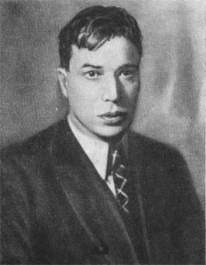
Борис Леонидович Пастернак

Slide 52
Из биографии
Родился в 1890 г. в Москве.
Под влиянием крупного русского композитора А. Н. Скрябина тринадцатилетний Пастернак увлекся музыкой. Однако в 1909 г. занятия прекратились.
В 1913 г. оканчивает Московский университет.
В 1914 году выходит первый его поэтический сборник "Близнец в тучах". Поэзия становится его призванием, его "почвой и судьбой".
Литературная деятельность Пастернака была разнообразна. Он писал прозу, занимался переводами, достигнув в этом искусстве высокого мастерства, был автором поэм, романа в стихах «Спекторский».

Slide 53
Творчество
«Близнец в тучах» (1914)
«Поверх барьеров» (1917)
«Тема с вариациями» (цикл стихов 1918 г.)
«Сестра моя – жизнь» (1922)
«Второе рождение» (1932)
«На ранних поездах» (1943)
Роман «Доктор Живаго» (1958)

Slide 54
Поэтический мир
Характерно использование чисто зрительных образов.
Герой не отделим мира, а мир не может существовать иначе, нежели в нравственной оценке героя.
Воспроизводится мир, где все необратимо связано между собой и в любой момент возможна любая трансформация.
Пейзаж вписан в картину всего мира, всей вселенной.

Slide 55
О Пастернаке
А.Филиппов:
«Пастернаком надо переболеть. Не так как корью или гриппом, не ради иммунитета, а так как болеют высокой идеей, мучаясь от невозможности до конца постигнуть, сравнивая свои силы и возможности с силами и возможностями того, кто стал, пусть и на время, открытием, чьими глазами ты вдруг посмотрел на мир и удивился его цельности, яркости, необычности, его высокому трагизму.
Потом это проходит, как проходит в конце концов всякая болезнь, но остается след. Запас поэтической энергии этого поэта, как впрочем и любого большого поэта, так велик, что человек, прочитавший стихи Пастернака, уже не может смотреть на мир так, как он смотрел до него, понимать мир так, как понимал до него».

Slide 56
«Гамлет» Но продуман распорядок действий, И неотвратим конец пути. Я один, все тонет в фарисействе. Жизнь пройти – не поле перейти.
В октябре 1958 г. после появления романа «Доктор Живаго» Пастернаку была присуждена Нобелевская премия в области литературы «за выдающиеся достижения в современной лирической поэзии и на традиционном поприще великой русской прозы». В это же время писатель был исключен из членов Союза писателей СССР. Решение об исключении было отменено в 1987 г. Самого же Пастернака не стало 30 мая 1960 г.

Slide 57
А.Блок: «Чтобы стать поэтом, надо как можно сильнее раскачнуться на качелях жизни».
Стремление выразить настроение, нерв, музыку эпохи, поиски новых путей в искусстве объединили творческие индивидуальности в яркие созвездия поэзии Серебряного века.

